Slide 1
Zobrazovače
Zobrazovače LCD

Slide 2
LCD (liquid crystal display)
Tekuté krystaly
  Tekuté krystaly jsou materiály, které vlivem elektrického pole mění svoji molekulární strukturu.
  Díky tomu lze ovlivnit množství procházejícího světla krystalem.
  Každý obrazový bod je ohraničen dvěma polarizačními filtry, a dvěmi transparentními elektrodami.
  Řízením napětí na elektrodách se mění intenzita elektrické pole.

Slide 3
LCD (liquid crystal display)
Tekuté krystaly
  Intenzita el. pole způsobí změnu struktury tekutého krystalu a ovlivní natočení jeho částic.
  Uvedeným způsobem lze krystal regulovat
  v několika desítkách až stovkách různých stavů
  a tak vzniká výsledný jas barevných odstínů.
  U barevných displejů se obrazový bod skládá ze tří barevných sub-pixelů: Red (červená), Green (zelená), Blue (modrá), vznikají tak statisíce až miliony různých barev.

Slide 4
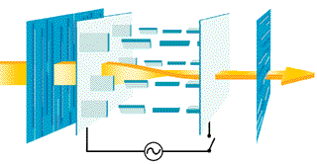
LCD
Tekutý krystal v základním stavu
(bez elektrického pole).
Světlo je natáčeno takovým způsobem, že může projít druhým polarizačním filtrem.
Prochází plný jas podsvětlujících lamp.
Vzniká bílá barva.

Slide 5
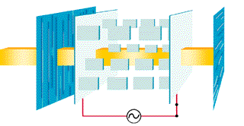
LCD
Tekutý krystal pod plným elektrickým polem.
Světlo nemůže projít druhým polarizačním filtrem.
Vzniká černá barva.

Slide 6
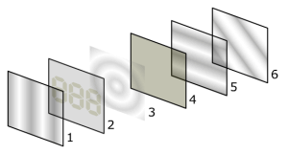
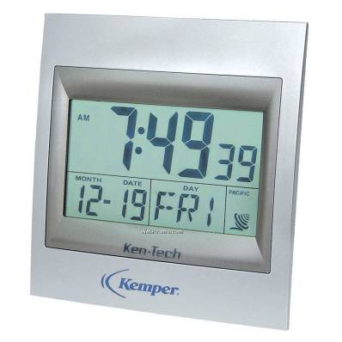
LCD
vertikální
polarizační filtr
sklo s elektrodami ve tvaru zobrazovaných segmentů
tekuté krystaly
spodní sklo s tenkovrstvou elektrodou v celé ploše displeje
horizontální polarizační filtr
odrazná vrstva - zrcadlo

Slide 7
LCD – barevný displej
Existuje spousta typů LCD displejů.
Dnes nejrozšířenější typ je TFT:
  Každý obrazový bod - pixel - je aktivně ovládán třemi tenkovrstvými tranzistory TFT (Thin Film Transistor).
  Aby vznikl obraz, je potřeba: světlo a barva.
  Světlo je zajišťováno podsvětlujícími lampami CCFL (Cold Cathod Fluorescent Lamp), které jsou intenzívním zdrojem primárního bílého světla.
  Výsledný obraz se získá propouštěním bílého světla skrz barevné filtry.
  Množství propouštěného světla je řízeno elektrickým polem pomocí tekutých krystalů.

Slide 8
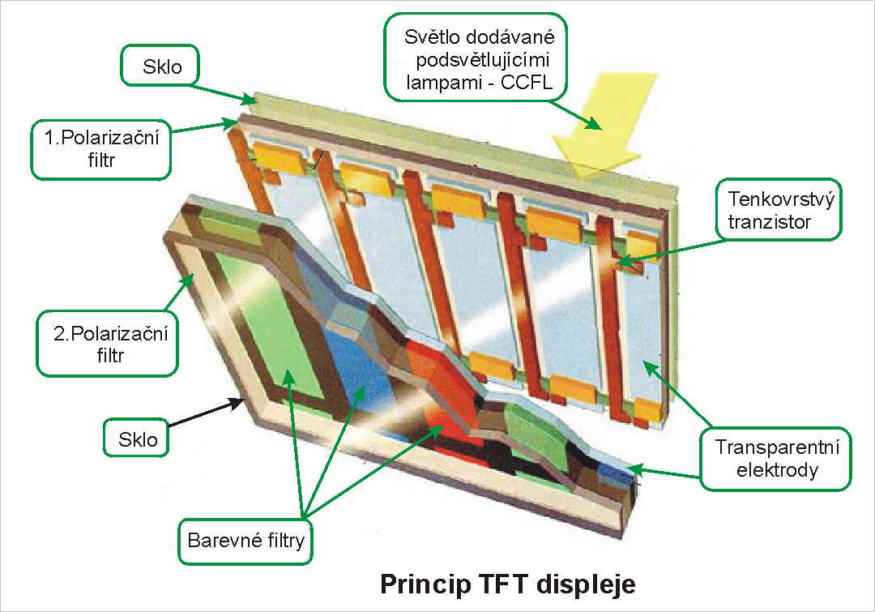

Slide 9
Porovnání LCD a LED
LED:
  Dobrá viditelnost při malém i při vysokém osvětlení
  Omezené množství zobrazované informace (zpravidla několik 7 segmentových znaků)
  Velká spotřeba
LCD:
  Malá spotřeba
  Horší viditelnost – nutnost podsvícení

Slide 10
Displeje LCD
Segmentové:
  obdoba LED displejů.
Alfanumerické:
  umožňují zobrazovat libovolné znaky
  jsou zpravidla vybaveny vlastním řadičem
  a generátorem znaků.
  rastr znaků zpravidla 5 x 8 nebo 5 x 10
Grafické:
  umožňují zobrazení libovolného obrázku
  v rámci rastru.

Slide 11
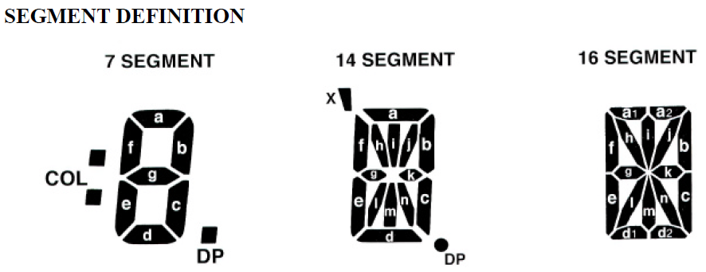
Segmentové LCD
Vyrábí se v nejrůznějších velikostech a typech:
  2 – 8 číslic
  7, 14, 16 základních segmentů + pomocné (tečky)

Slide 12
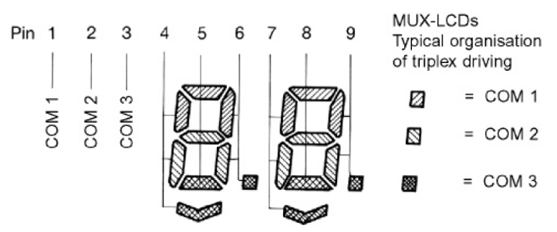
Segmentové LCD
Zapojení segmentů je často realizováno se třemi společnými elektrodami:
Připojení k mikroprocesorovému systému je prakticky shodné s LED displeji.

Slide 13
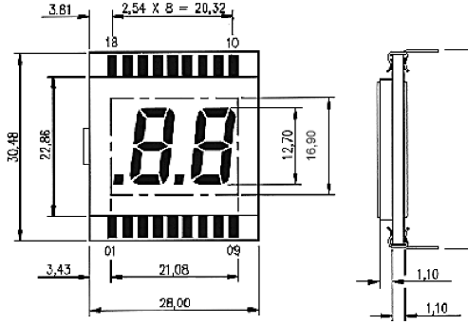
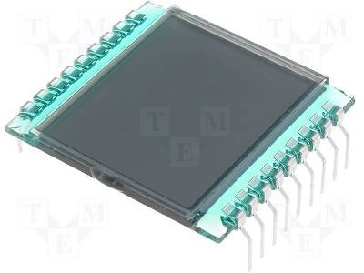
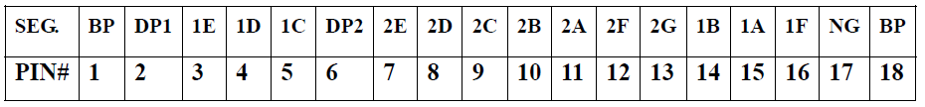
Segmentové LCD – 2 místa

Slide 14
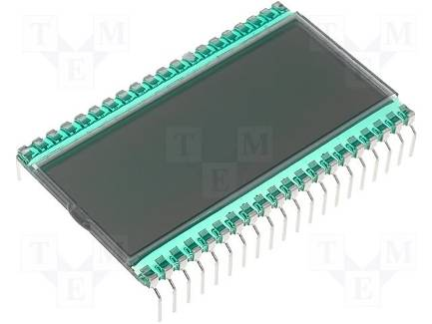
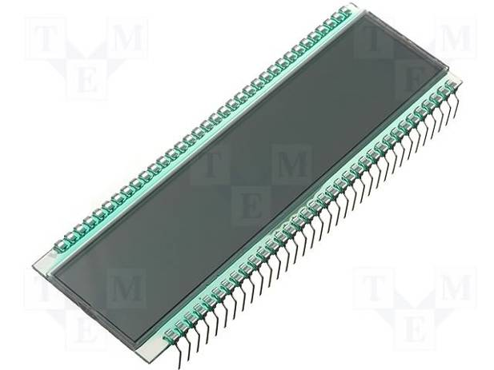
Segmentové LCD

Slide 15
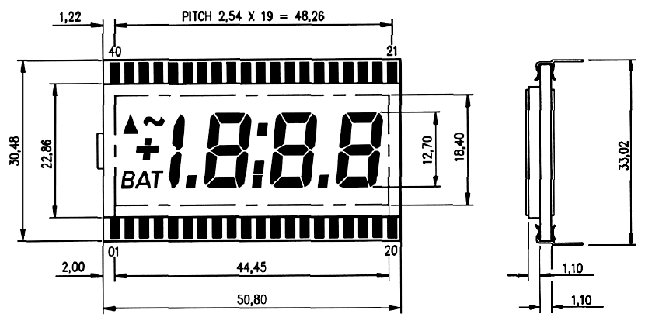
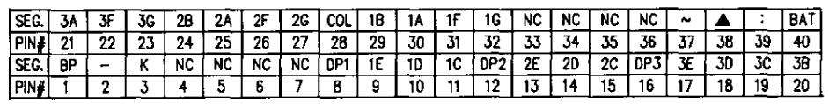
Segmentové LCD – 3,5 místa

Slide 16
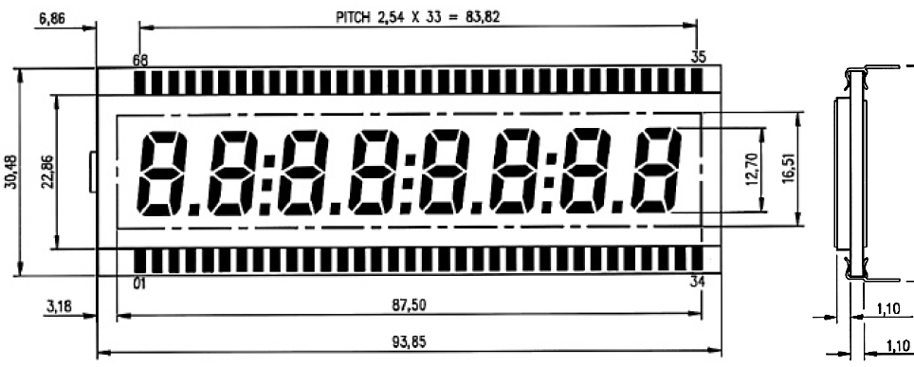
Segmentové LCD – 8 míst

Slide 17
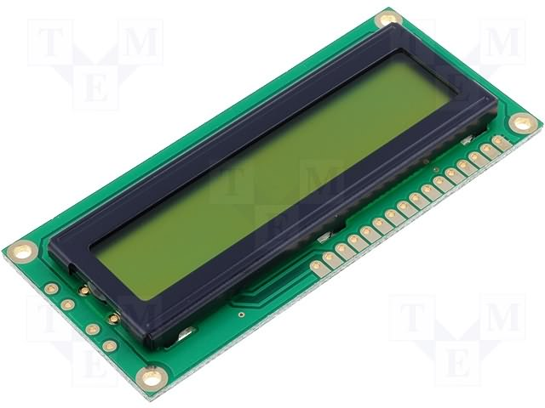
Alfanumerické LCD
Vyrábí se zpravidla
ve velikostech:
  1, 2, 4 řádky
  16, 20, 24 znaků
Podsvícení může být
provedeno pomocí
elektroluminescenčního panelu nebo LED.
Pro řízení mají zpravidla integrovaný řadič (například Hitachi HD44780)

Slide 18
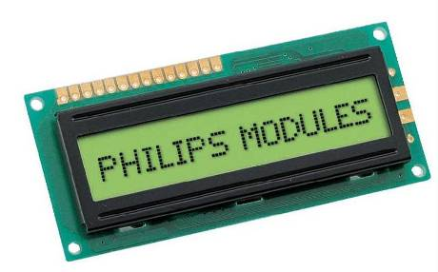
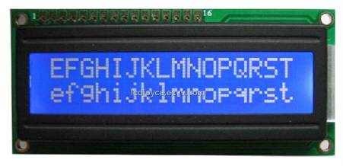
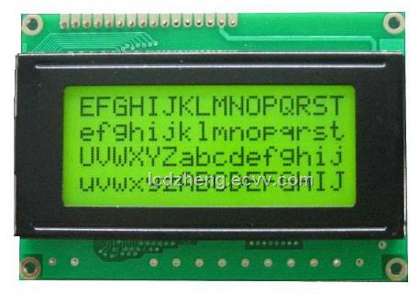
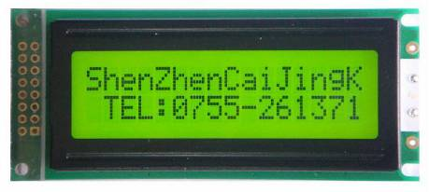
Alfanumerické LCD

Slide 19
Modul alfanumerického LCD
V_{LED}
Podsvícení
E
R/W
Panel LCD
COM1-16
D/I
Řadič LCD
DB₇₋ ₀
V_{DD}
Budič segmentů
Budič segmentů
V_{R}
SEG1-40
V_{SS}

Slide 20
Modul alfanumerického LCD
DB₇₋₀: 8 bitová datová sběrnice
(může být využívána i ve 4 bitovém režimu)
E: Enable
R/D: čtení stavu, zápis dat či instrukcí
D/I: Data / Instrukce (inicializace, pozice kurzoru...)
V_{LED}: řízení podsvícení
V_{DD}, V_{SS}: napájení
V_{R}: řízení kontrastu

Slide 21
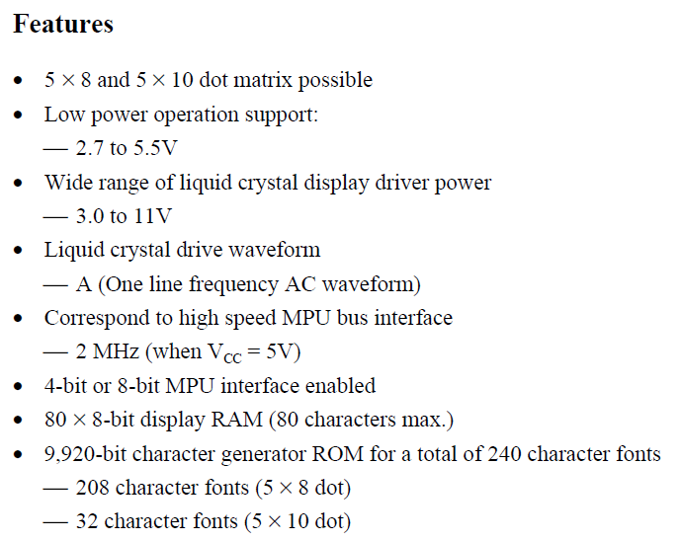
Hitachi HD44780

Slide 22
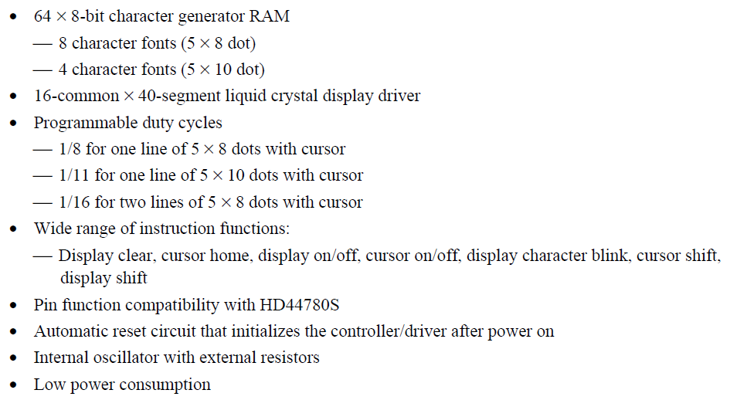
Hitachi HD44780

Slide 23
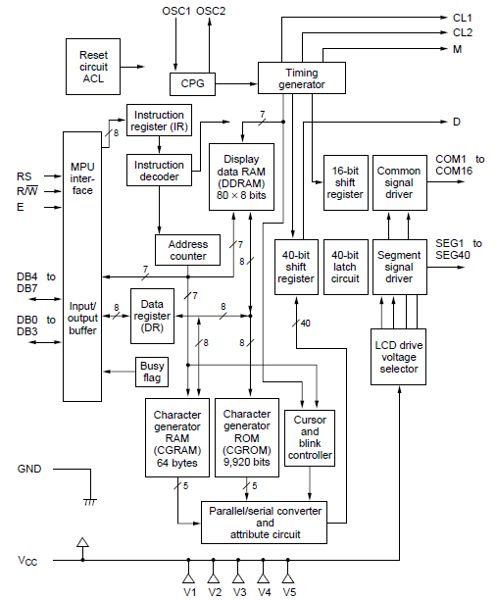
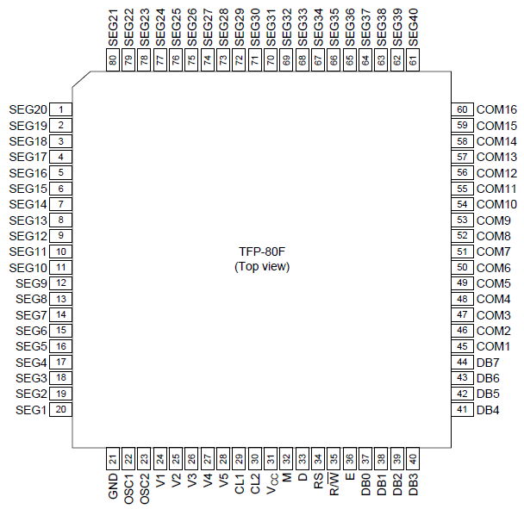
Hitachi HD44780

Slide 24
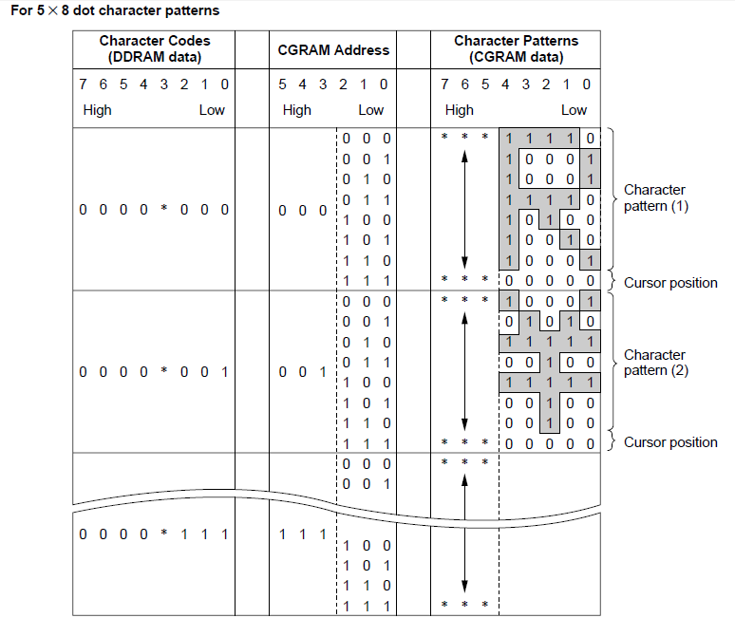
Hitachi HD44780

Slide 25
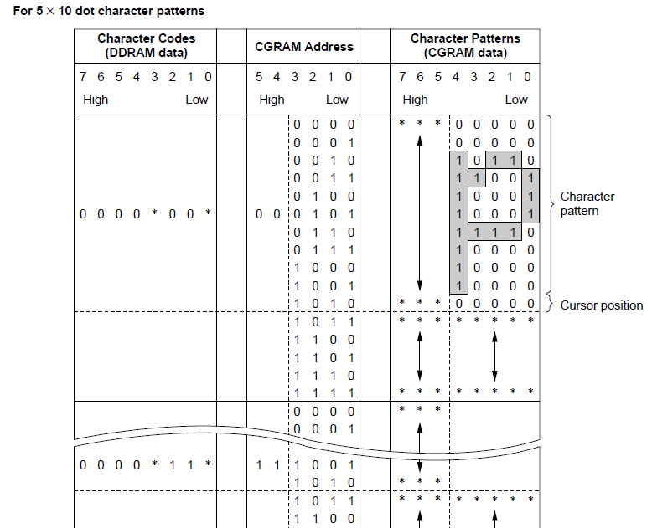
Hitachi HD44780

Slide 26
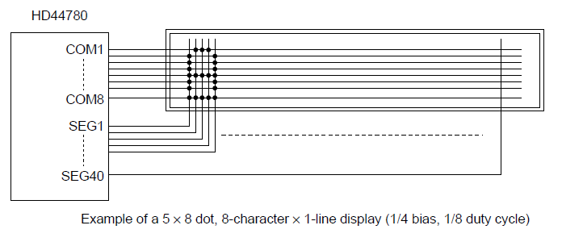
Hitachi HD44780 – připojení LCD

Slide 27
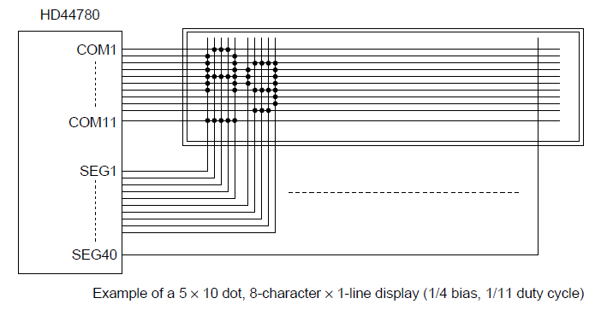
Hitachi HD44780 – připojení LCD

Slide 28
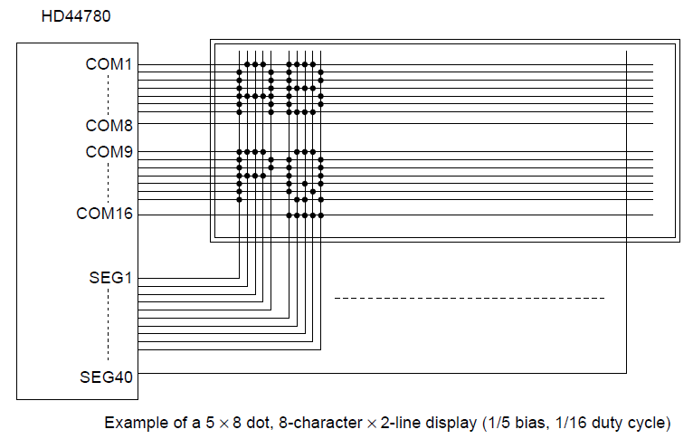
Hitachi HD44780 – připojení LCD

Slide 29
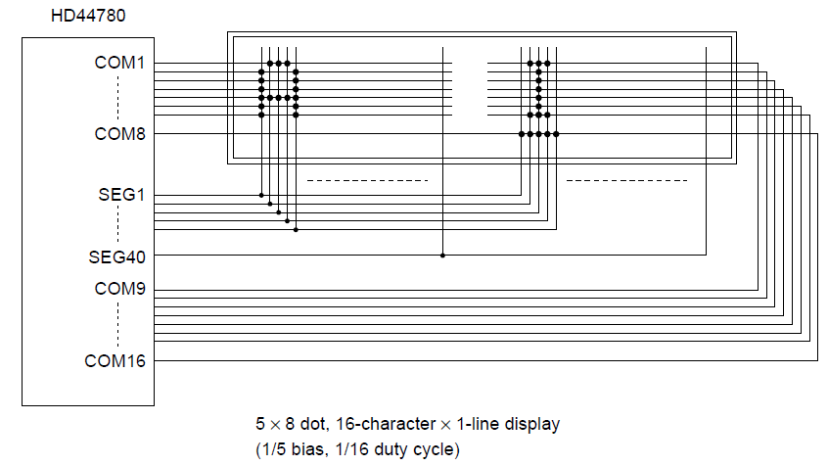
Hitachi HD44780 – připojení LCD

Slide 30
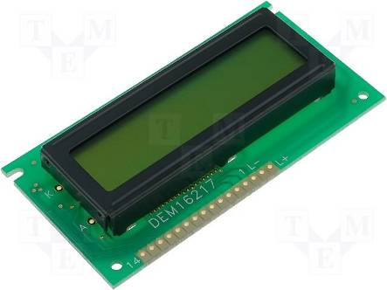
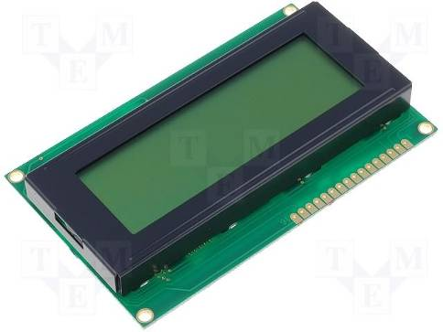
Ukázky LCD panelů
DEM 16217
DEM 16101
DEM 20485

Slide 31
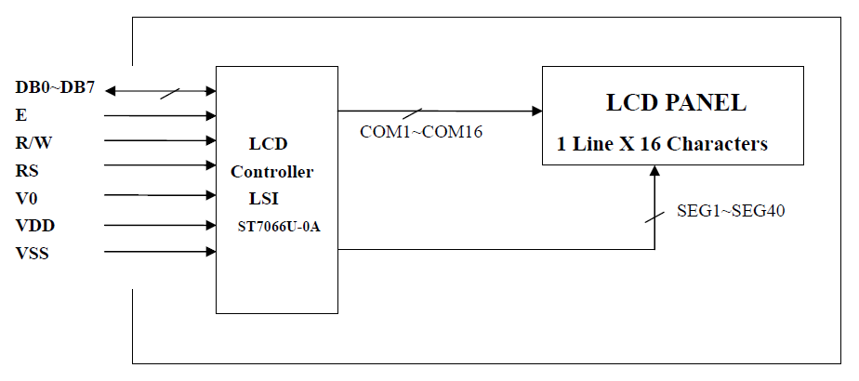
DEM 16101 – blokové schéma
Součástí displeje je řadič ST7066U.

Slide 32
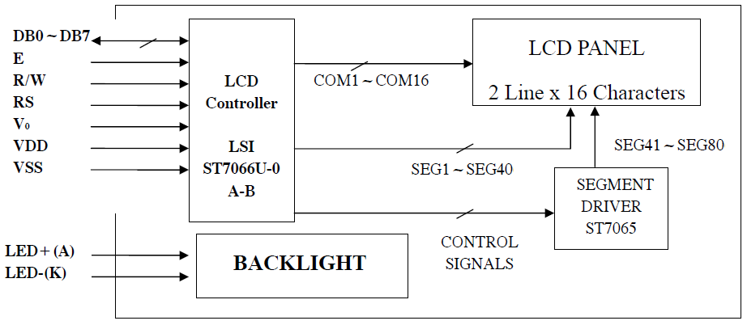
DEM 16217 – blokové schéma
Pro rozšíření počtu segmentů na 80 je využit
driver ST7065.

Slide 33
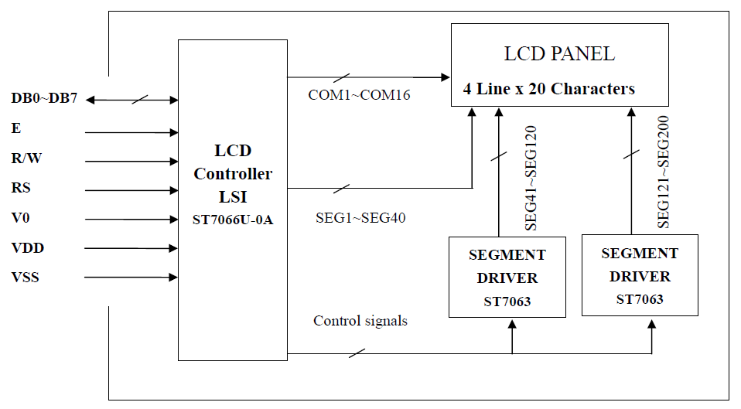
DEM 20485– blokové schéma
Pro rozšíření počtu segmentů na 200 je využita
dvojice driverů ST7063.

Slide 34
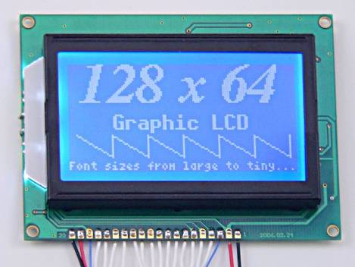
Grafické LCD
Umožňují zobrazování
libovolného obrazu
Vyrábí se různých
velikostech.
Standardní velikosti:
  128 x 128 bodů
  160 x 128 bodů
  240 x 128 bodů

Slide 35
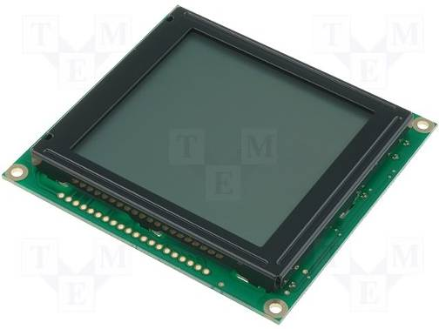
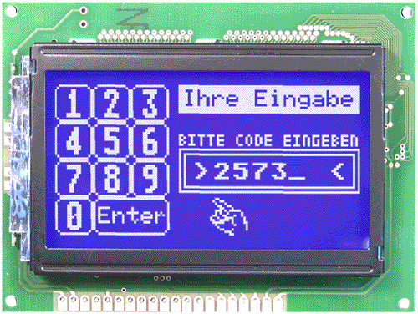
Grafické LCD
Součástí displeje může být dotykový snímač

Slide 36
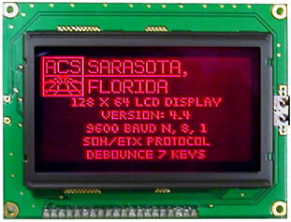
Grafické LCD
LCD displeje jsou monochromatické, mohou však mít různé barvy pozadí i znaků:
  zelená / černá
  modrá / černá
  oranžová / černá
  modrá / bílá
  černá / červená

Slide 37
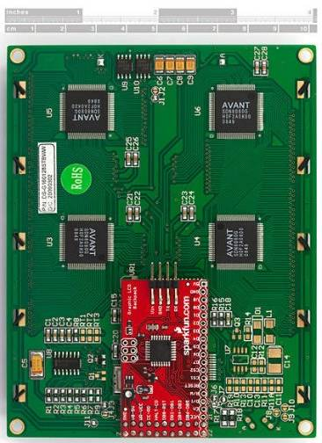
Grafické LCD
Pro řízení LCD se používá specializovaných řadičů, například T6963C
Tento řadič spolupracuje:
  s pamětí 32KB
  budiči sloupců a řádků

Slide 38
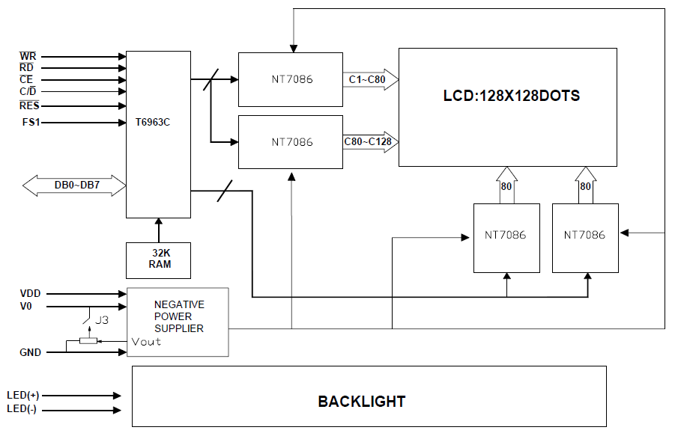

Slide 39
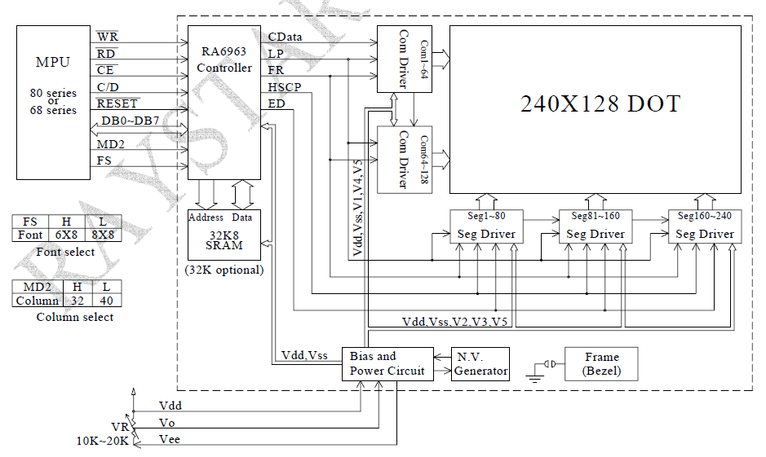

Slide 40
Grafické LCD
Řadič T6963C umožňuje základní ovládání:
Textový režim:
  na displeji jsou zobrazovány znaky sestavené generátorem dle tabulky znaků
  mikroprocesor zapisuje do paměti displeje kódy zobrazovaných znaků
Grafický režim:
  mikroprocesor zapisuje do paměti displeje celý bitový obraz

Slide 41
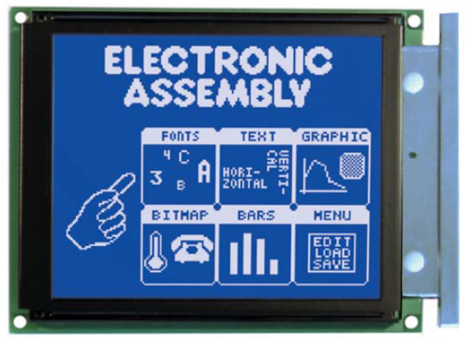
LCD dotykový displej
Displej může být vybaven dotykovým snímačem.
Plocha displeje je rozdělena na jednotlivé oblasti
– „virtuální tlačítka“ (například 8 x 7)

Slide 42
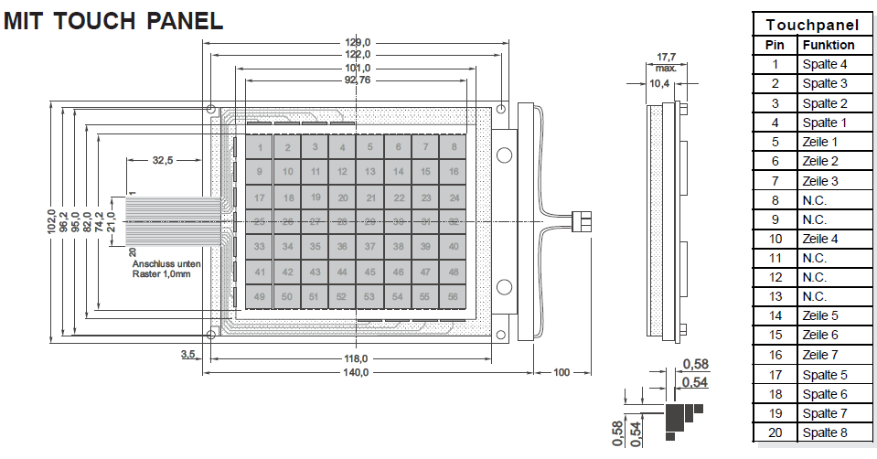
LCD dotykový displej

Slide 43
Barevné LCD
Dalším stupněm jsou barevné LCD.
Ty konstrukcí odpovídají displejům osobních počítačů.
Běžné rozlišení 320 x 200 bodů, barevná hloubka 256 bitů, velikost 5,7“.
Příkladem mohou být číslicové osciloskopy.
Pozn: osciloskop UTD2052CEL má 7“ širokoúhlý displej s barevnou hloubkou 16 bitů.

Slide 44
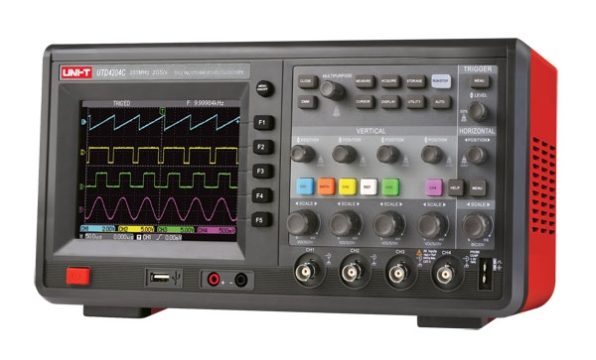
Barevné LCD

Slide 45
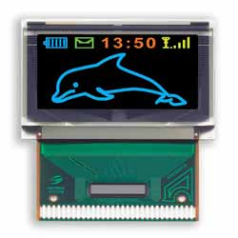
OLED
Organic light-emitting diode
Eastman Kodak 1987
Displeje využívají technologii organických elektrolumini-scenčních diod.
Použití: mobilní telefony, MP3 přehrávače....

Slide 46
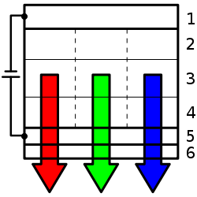
OLED - princip
Mezi průhlednou anodou
a kovovou katodou je
několik vrstev organické
látky.
Při přivedení napětí
do některého políčka,
jsou vyvolány kladné
a záporné náboje,
které se spojují ve vyzařovací vrstvě, a tím produkují světelné záření.

Slide 47
OLED - druhy
Pasivní matrice (PMOLED)
Tento typ je jednodušší a používá se tedy u zařízení, která potřebují zobrazit méně údajů např. prostý text.
Aktivní matrice (AMOLED)
Tento typ je možné použít v zařízeních ,která kladou nároky na grafiku a potřebují velké rozlišení. Používají se například na videa či grafiku.

Slide 48
OLED - vlastnosti
Oproti LCD, které dokáží zobrazit 262000 barev, dokáží OLED displeje podat více než 16mil. barev.
Velmi velký vyzařovací úhel, přesahující 160°
Vysoký jas a kontrast.
Malá spotřebu proudu, pracují při malém 2 – 10 V, což usnadňuje napájení z baterií.
Disponují také rychlou odezvou (60 – 150 fr/sec).
Nepotřebují přídavný zdroj světla pro podsvícení (jednodušší montáž)

Slide 49
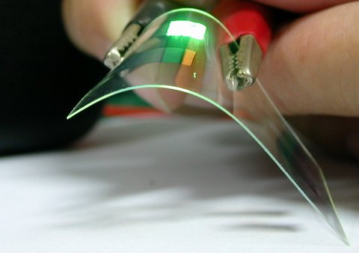
OLED - vlastnosti
OLED displeje jsou schopny pracovat i v mechanicky namáhaných aplikacích (mobily, tablety...).
Jsou dobře čitelné
i za denního světla
a při měnících se
světelných
podmínkách okolí.
Pokud jsou vyrobeny
z plastů je možné je
i ohýbat nebo jinak
tvarovat.

Slide 50
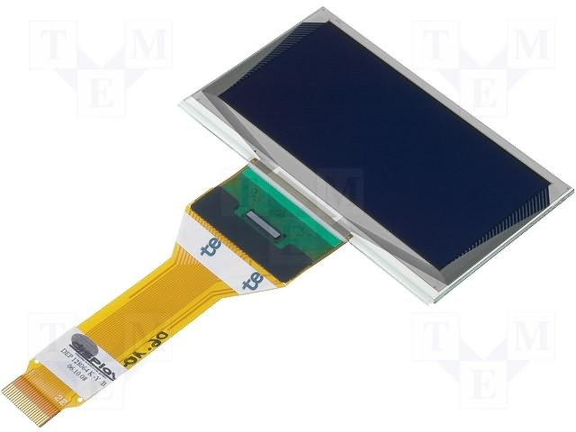
OLED - moduly
128 x 64 – 2,7“

Slide 51
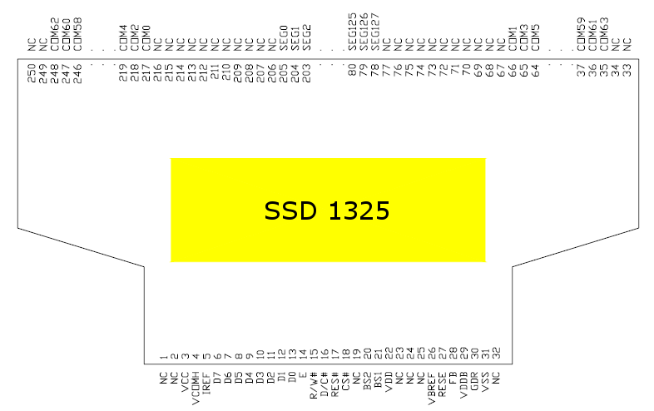
OLED - moduly
Součástí modulů s OLED displeji je integrovaný řadič (například SSD-1325, SSD-1305, HX5116)

Slide 52


Slide 53


OLED - moduly
Textový 4 x 20 znaků
S převodníkem USB

Slide 54

OLED - moduly
480 x 272 – 4,3“

